Slide 1
Hyperventilation continues after exercise is over
because :- يعيد شرح ما شرح في الشريحه السابقه
1- Lactic acid will take some time to be
converted to glucose.
2- Temperature will take some time to return to
normal.
3- Oxygen debt. تشرح لاحقا

Slide 2
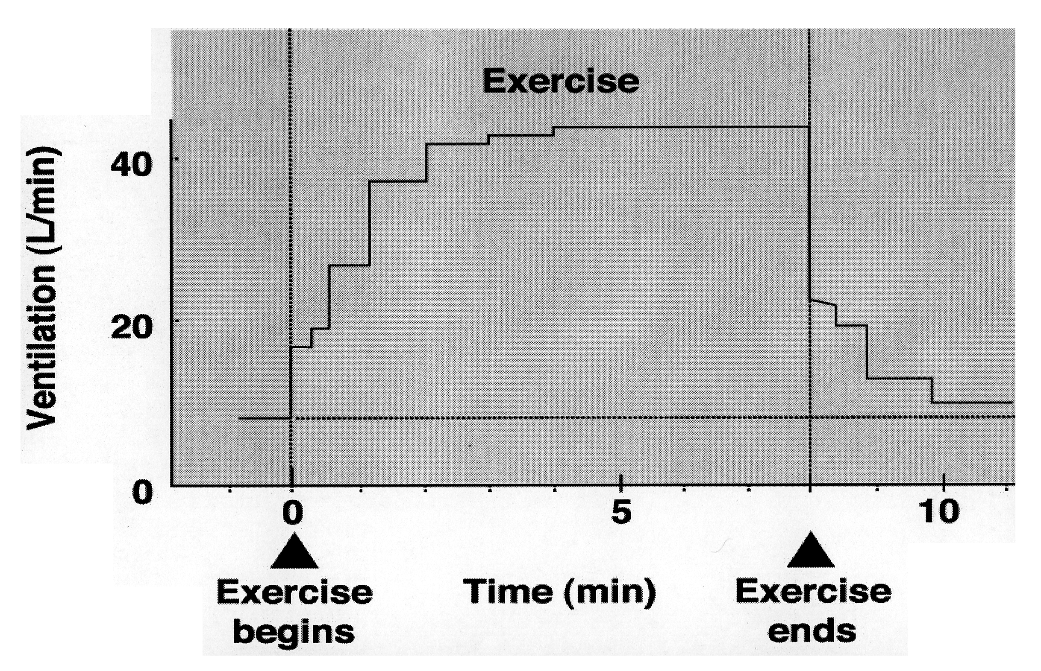
يعيد نفس الكلام

Slide 3
Oxygen Debt :-
Excess الكميه الاضافيه – الزائده – post بعد exercise O₂ consumption. المتطلب استهلاكها من الاكسجين
Required to convert تحويل :- فائدتها العوده بالجسم للحاله الطبيعيه بالقيام بما يلي
1- Lactic acid to glucose.
2- ADP → ATP.
3- Creatine phosphate to its original state.
4- body temperature to normal.
Oxygen Deficit :-
Cellular energy use exceeds O₂ uptake. لكي تقوم الخليه بانتاج طاقه تحتاج لزياده الكميه المستهلكه من الاكسجين ( انظر الشريحه التاليه

Slide 4
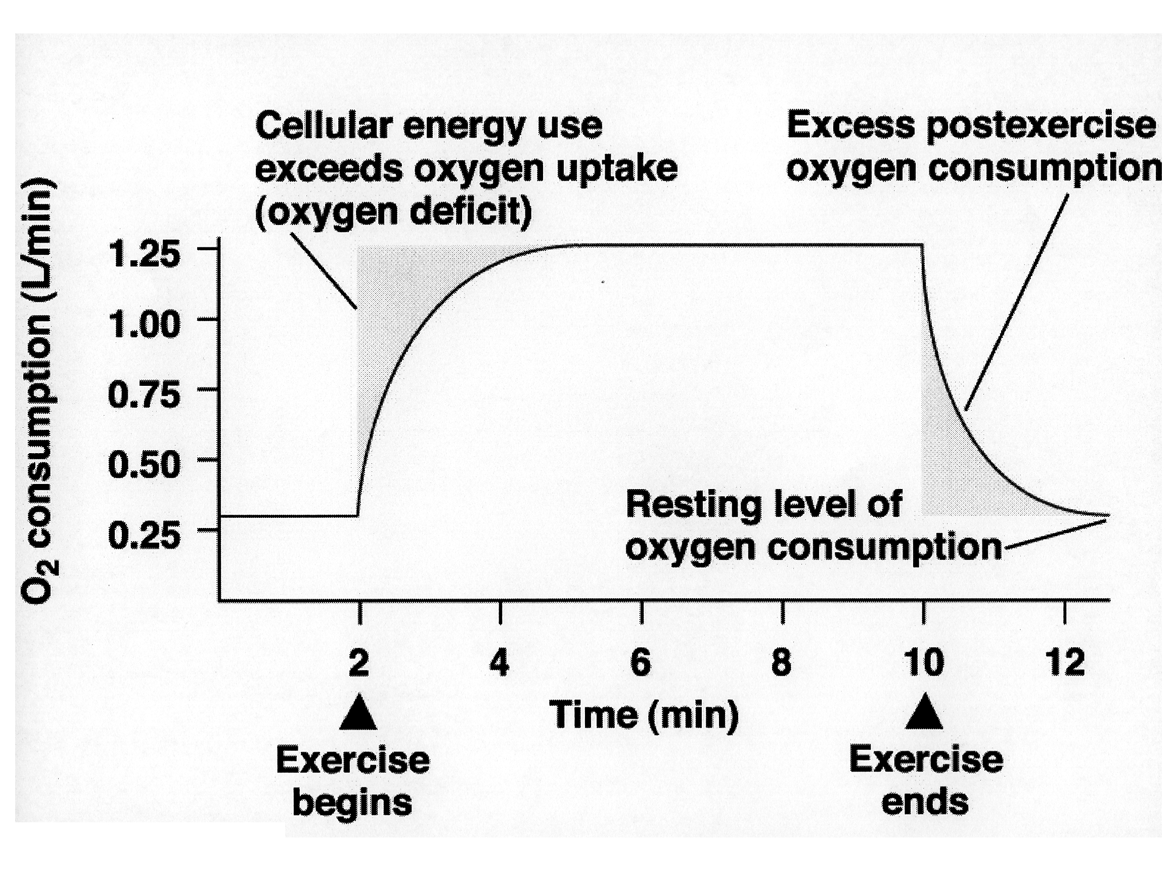
اولا
طاقه
استهلاك الاكسجين
الشرح الصفحه القادمه

Slide 5
هذا المخطط يوضح كلا من
Oxygen Debt and Oxygen Deficit
1- Oxygen Deficit : كما نلاحظ من الرسمه السابقه عند بدايه التمارين الشاقه يزيد استهلاك الطاقه بشكل كبير وسريع ( اللون الازرق الفاتح ) ولكن معدل استهلاك الاكسجين يزيد ببط ابطأ من معدل استهلاك الطاقه ولذلك الطاقه تلجا لاستخدام ال اي تي بي فاذا خلص تستخدم ( النتفس اللاهوائي ) حتى يزيد مستوى الاكسجين ويصل الحد المطلوب ( لذلك في الفتره الاولى من التمرين يكون مصدر الطاقه هو الاي تي بي التنفس اللاهوائي )
2- Oxygen Debt : عند نهايه التمارين يبقى مستوى الاكسجين مرتفع لكي يعود بالجسم للوضع الطبيعي كما شرح سابقا

Slide 6
Basal Metabolic Rate (BMR)
It is energy expenditure at complete physical
and mental rest, 12 hours after the last meal, in
a comfortable temperature.
= 43 Kcal. / m2 / hour, ( 2000 Kcal / day.)حفظ
Required to sustain the body's vital functions الوظائف الاساسيه للجسم والتي تبقيه حيا ( القلب – التنفس – الدماغ يستهلك القدر الاكبر ( 20% ) ).

Slide 7
Energy systems
Cells generate energy by three methods:-
1- The ATP- phosphate - creatine system →
sustain energy for 3-15 seconds. الطريقه تستخدم لانتاج الطاقه لاول ثواني من التمرين
2- The glycolytic (anaerobic) system → last
for few minutes. Does not produce large
amounts of ATP.
3- The oxidative (aerobic) system → produce
large amounts of ATP in long distance
running.

Slide 8
Energy production is both time and intensity شدهrelated. مهمه : انتاج الطاقه يعتمد على اللشده والزمن
Intense exercise for few seconds uses ATP-Pcr.
system.
Anaerobic system predominates سائد in the first
few minutes.
Exercise for longer periods of time require the
complete oxidation of CHO and free fatty.
CHO الكاربوهيدرات stores last مخزنها يستمر for approx. 90 min. and FFAs will last for several days. لاحراق الدهون يجب التمرن اكثرر من ساعه ونص متواصله

Slide 9
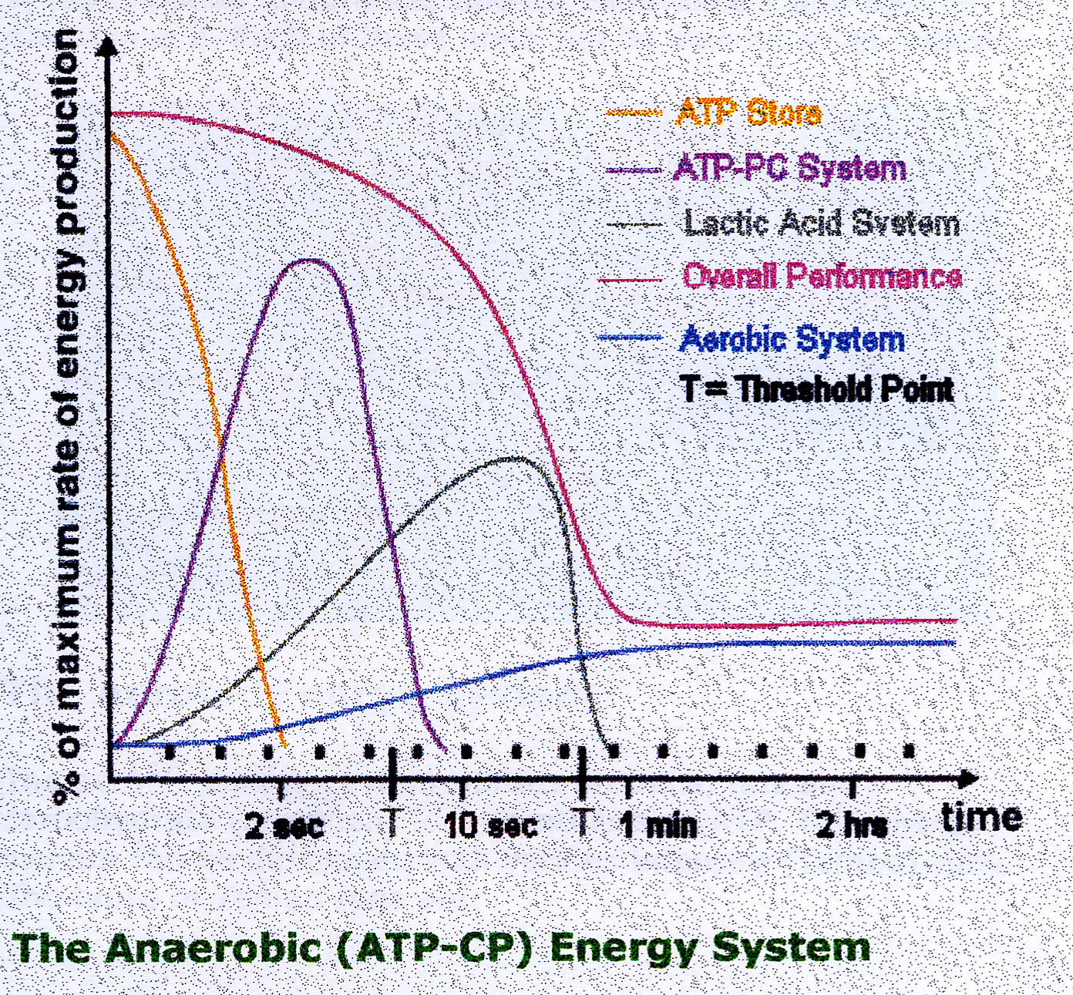
يعيد شرح توزيع انواع انتاج الطاقه على الزمن

Slide 10
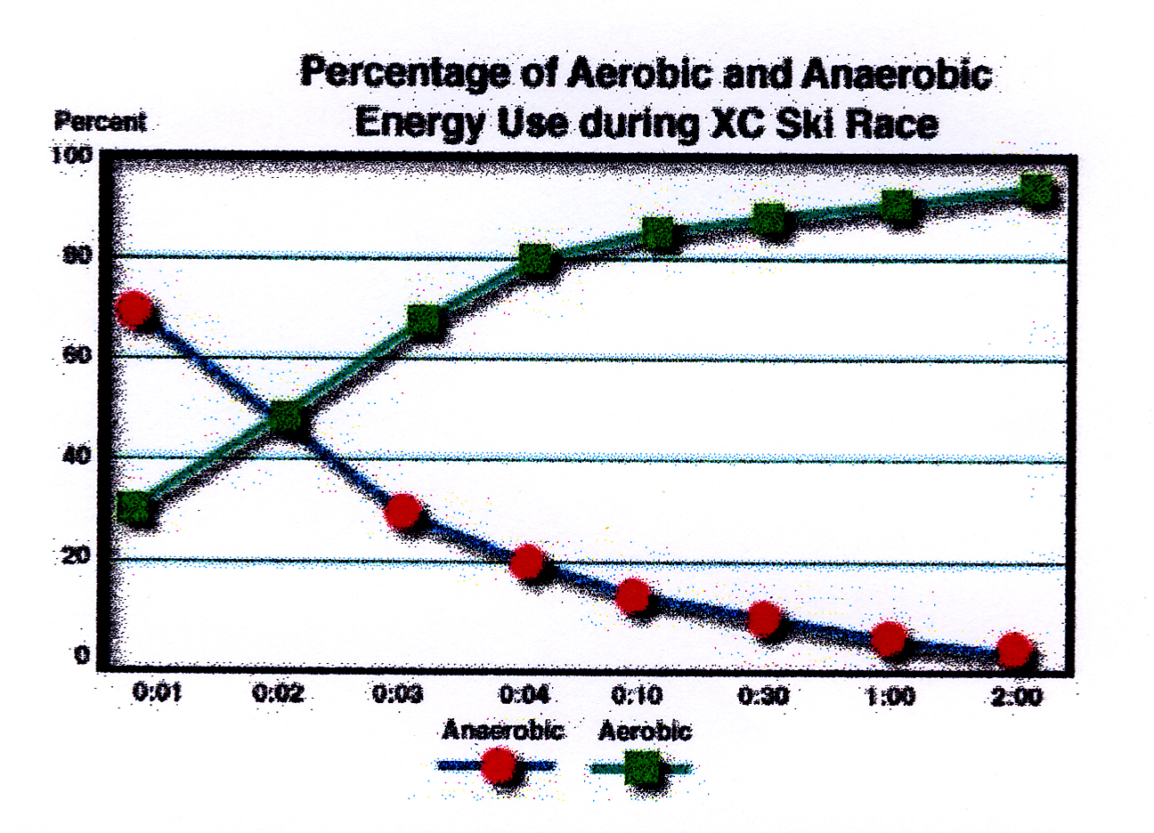
سيم سيم

Slide 11
Physiology of Exercise
خلاص والله فهمنا
سيم سيم
الطاقه
استهلاك الاكسجين

Slide 12
Physiology of Exercise
الشريحه هذي والليس بعدها يعطيك طرق الميتابولزم للهوائي واللا هوائي مثل اللي شرح بالبايو البلوك السابق
Aerobic metabolism
6 Glucose + 6 O2 = 6 CO2 + H2O
لاحظ ان
Respiratory Exchange Ratio (Respiratory Quotient) - شرح من قبل-
يساوي 1 وهو السليم

Slide 13
Physiology of Exercise
لاحظ انتاج اللاكتيك اسد في اللاهوائي

Slide 14
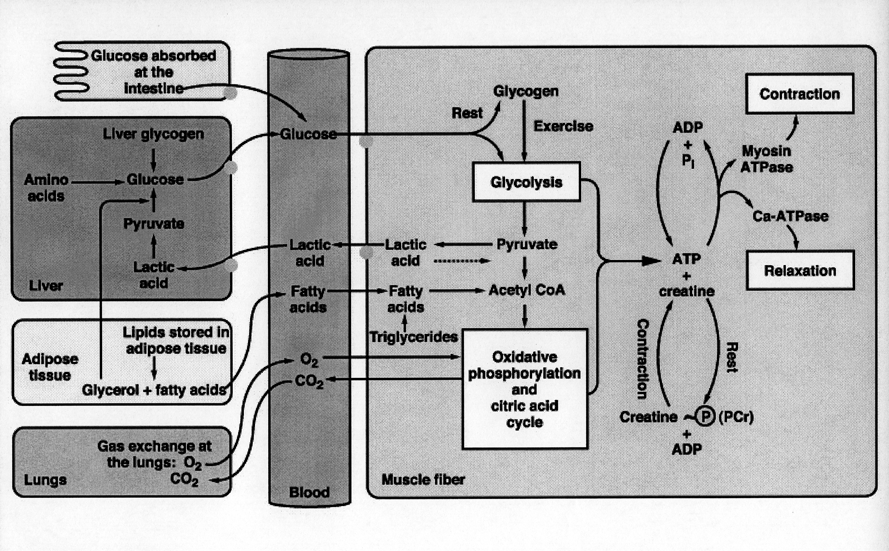
كلام بايو الدكتور ما ركز عليه ويشرح كيفيه انتاج الجلكوز وتحويله طاقه ( هذا اللي شرح )

Slide 15
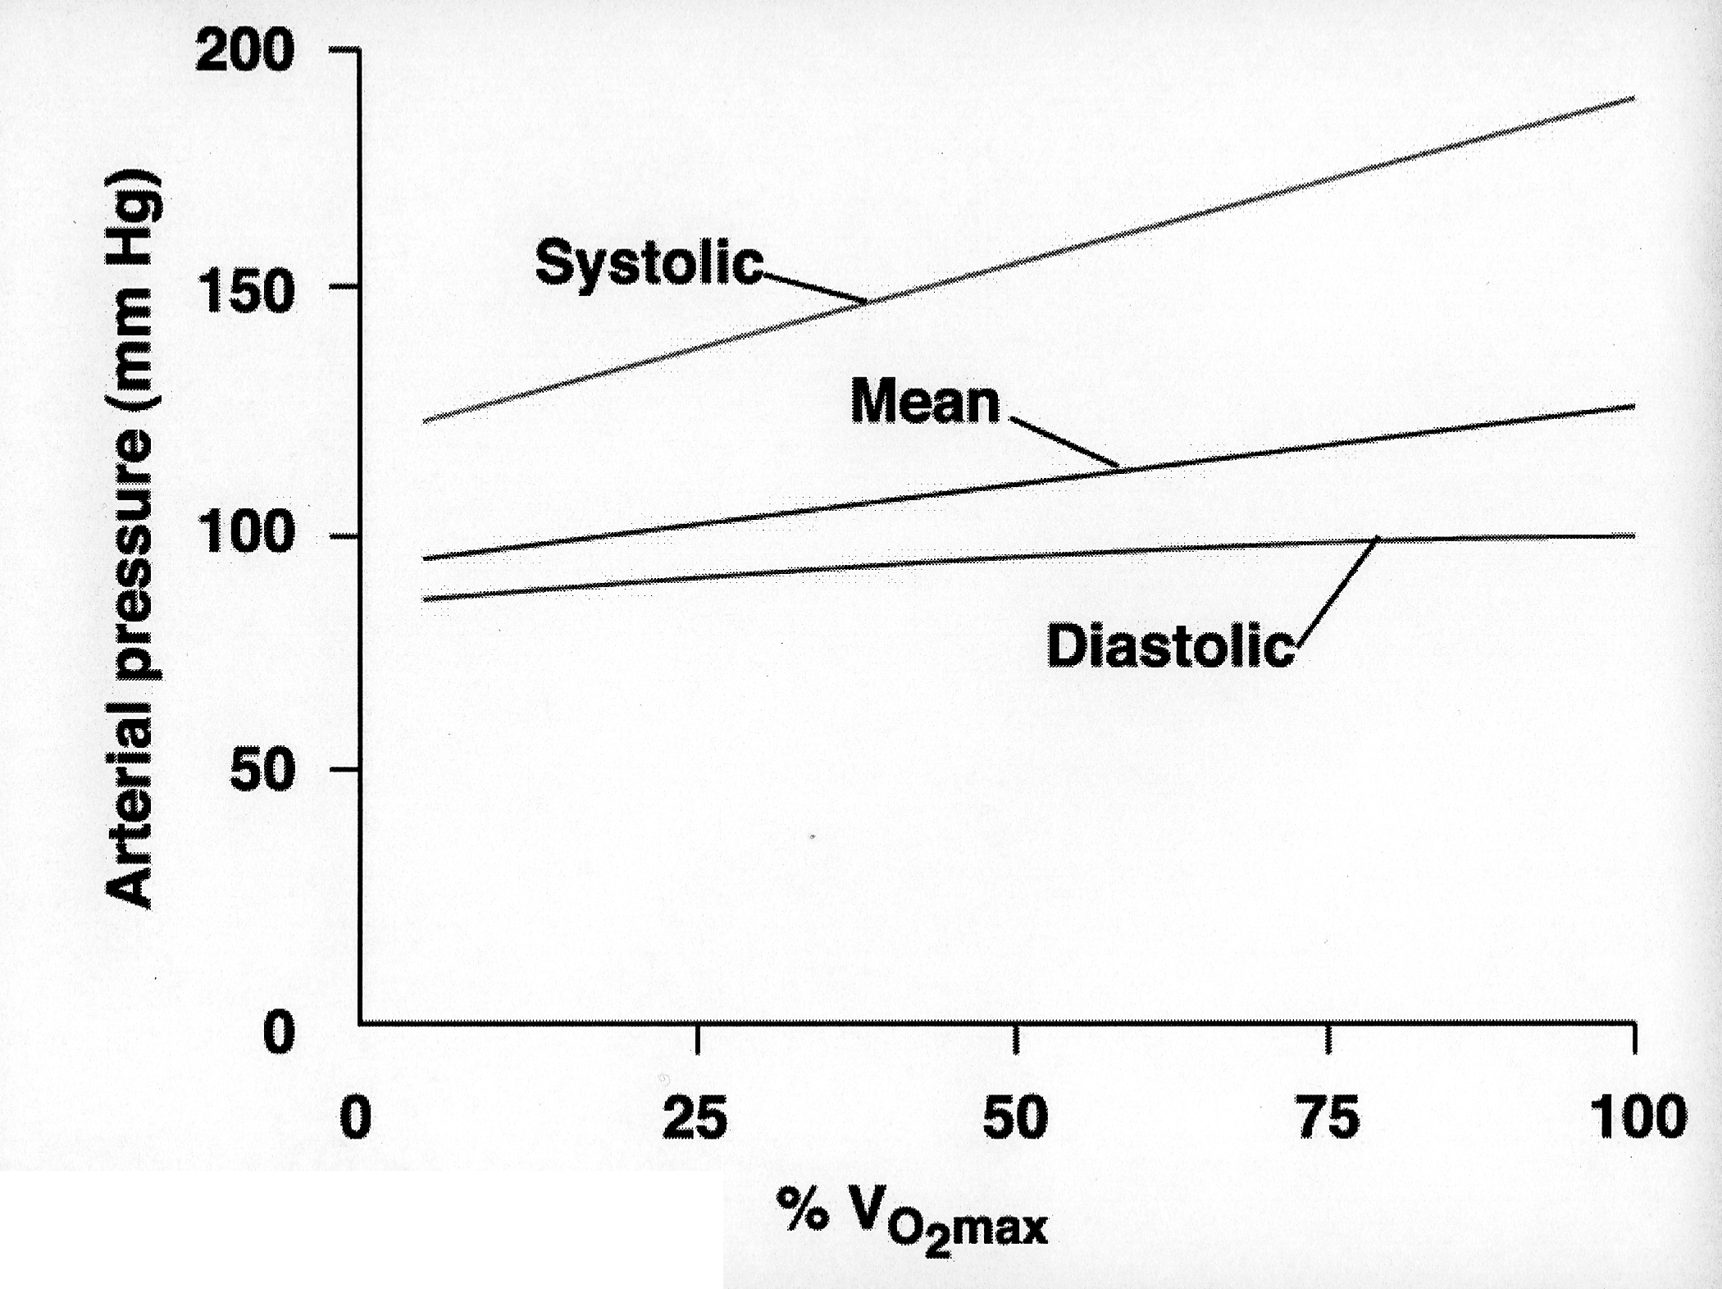
هذه الشريحه تشرح التغيرات في
CVS
اثناء التمارين
لاحظ ان :
Systolic : يزيد
Diastolic : لا يتغير اول يقل – لانه كما نعلم انه ناتج من مقاومه الاوعيه وعند التمارين تتوسع الاوعيه وتقل المقاومه فيقل هذا الضغط

Slide 16
Fatigue :- عدم القدره على مواصله التمارين
The exercise fatigue has been suggested to be effected by:
1- inactivation of the ion pumps المسؤوله عن نقل الاشارات العصبيه → inexcitability مما يؤدي الى تقليل اثاره العضلات& muscle weakness.
2- brain hyperthermia^{.زياده حراره المخ}
3- glycogen depletion نفاذ in brain cells.
4- reactive oxygen species ( free radical ) impairing skeletal muscle function.
5- Fatigue in diaphragm and abdominal respiratory muscles limiting breathing.
6- Impaired oxygen supply to muscles.
7- Ammonia effects upon the brain.

Slide 17
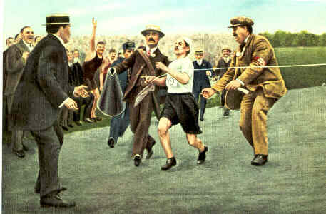
هذا يصور حالتنا وحنا تونا مخلصين الفيسيو
مبرووووووك☺
بس ترا باقي شريحه ☹

Slide 18
Lean Body Mass (LBM) وزن الجسم بدون وزن الدهون
LBM = Body weight ─Total body fat inKgs.
Body fat can be measured by:-
1- Skin fold calipers فرجار لقياس ثخانه الجلد.
2- Under water weighing. فرق وزن الشخص تحت وفوق الماء
يستخدم هذا في هذه المعادله وكلما زادت كان الشخص اصح
Cinsupstion of o2 \ LBM

